Slide 1

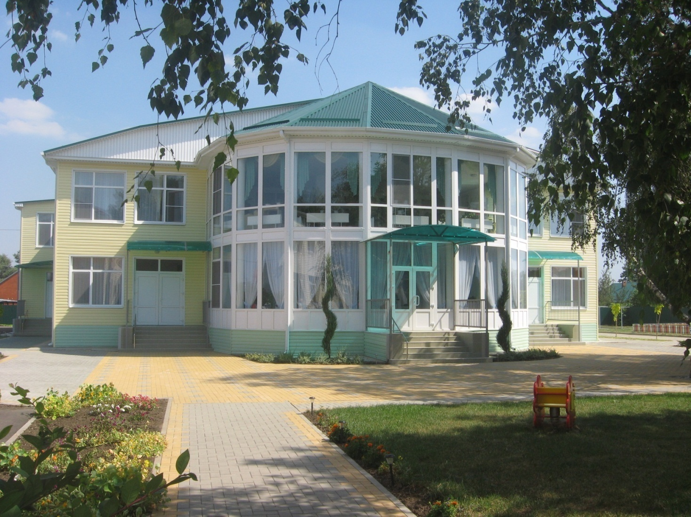

МБДОУ ЦРР - ДС ст. Северской
МО Северский район

Slide 2

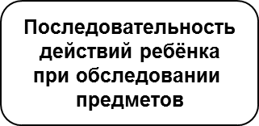
Проект
«Путешествие в весёлую страну математики»

Slide 3

Интеграция образовательных областей:
Познавательное развитие
Речевое развитие
Социально-коммуникативное развитие
Физическое развитие
Художественно-эстетическое развитие

Slide 4

Актуальность.
Родителей и педагогов всегда волнует вопрос, как обеспечить полноценное развитие ребёнка в дошкольном возрасте. Один из показателей интеллектуальной готовности ребёнка к школьному обучению - уровень развития математических и коммуникативных способностей. Очень важно в этом плане иметь правильный подход, заниматься с ребенком только в игровой форме, в форме сказок, методом игр и подсказок, иначе строгие НОД быстро станут малышу скучным проведением времени, и он не захочет больше к этому возвращаться.
Математика - это мощный фактор интеллектуального развития ребенка, формирования его познавательных и творческих способностей. Известно и то, что от эффективности математического развития ребенка в дошкольном возрасте зависит успешность обучения математике в начальной школе

Slide 5

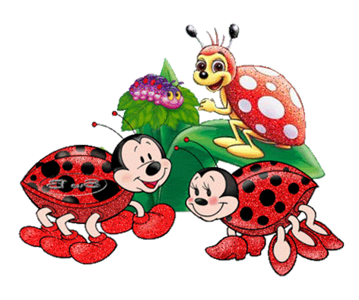
Необходимость повышения эффективности и
качества учебно-воспитательного процесса
Современные требования подготовки ребенка
к школьному обучению
математике на основе развивающих подходов
Инновационный подход педагогов к учебной
деятельности по формированию у дошкольников
элементарных математических представлений

Slide 6

Цель проекта:
создание условий для развития математических и творческих способностей детей в процессе реализации проекта «В стране весёлой математике», создание условий для усвоения дошкольниками представлений о сенсорном развитии, геометрических фигурах, обеспечить успешное развитие способностей и мышления детей.

Slide 8

Задачи:
•Познакомить детей с геометрическими фигурами: круг, квадрат, треугольник, прямоугольник, овал;
•Учить обследовать форму этих фигур;
•Закреплять умение выделять цвет, форму, величину как особые свойства предметов, группировать однородные предметы по сенсорным признакам;
•Развивать интерес к аппликации;
•Формировать навыки рассказывания, используя альбом своими руками «В мире геометрических фигур»;
•Развивать коммуникативные навыки.

Slide 9

Дети
Участники проекта
РОДИТЕЛИ
ПЕДАГОГИ

Slide 10



ГИПОТИЗА ПРОЕКТА
Формирование элементарных математических представлений у дошкольников будет осуществляться эффективнее, если будет организована целостная система мер, направленная на помощь ребенку в преодолении проблем математического характера

Slide 11
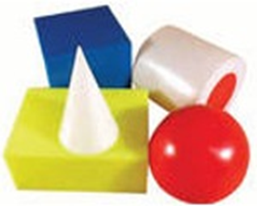
ЭТАПЫ
ОСУЩЕСТВЛЕНИЯ ПРОЕКТА
Теоретическая часть
Основная часть
Практическая часть

Slide 12
Анализ освоения программы

Slide 13

Анализ выполнения программы

Slide 14

Ожидаемый результат:
Развитие элементарных математических способностей, интеллекта, навыков культуры речевого общения, совершенствования эстетического и нравственного отношения к окружающему.

Slide 15
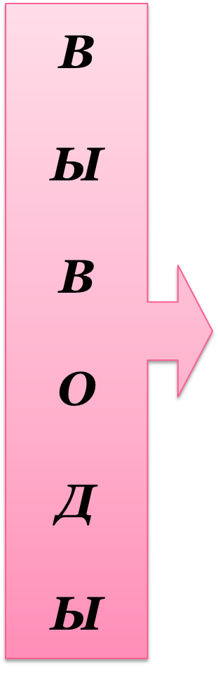
Цель достигнута
Проект эффективен
Гипотеза нашла
подтверждение
Деятельность имеет
практическую
значимость

Slide 16
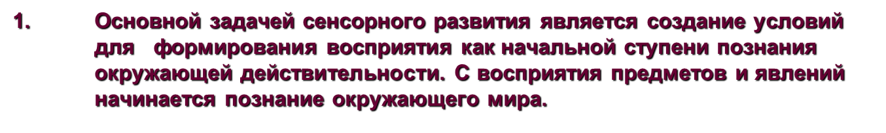
Виды восприятия
восприятие
формы
восприятие
цвета
Восприятие
величины
Восприятие
пространства
восприятие
времени
восприятие
особых свойств
предметов
и явлений
восприятие
целостных
предметов
восприятие
сложных явлений
действительности

Slide 17
Знакомить детей с разными видами сенсорных предэталонов (большой, как дом; круглый, как мяч...) и эталонов цвета, формы и размера.
Эталоны
Восемь цветов
( в т.ч. чёрный и белый)
Три контрастных
величины
Четыре формы и
пять плоскостных
фигур

Slide 18
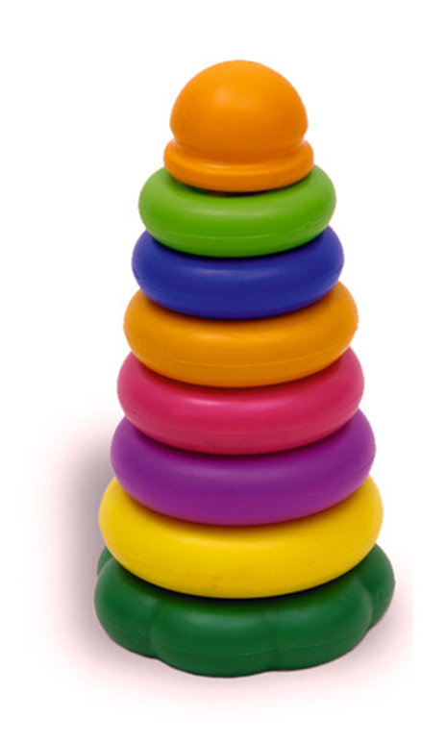

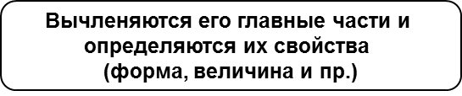
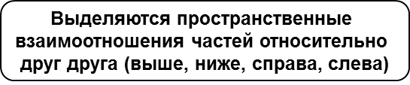
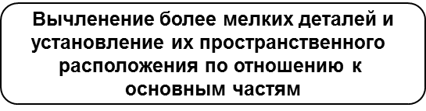
Формирование у детей обобщённых способов обследования объектов. Сравнение, соотнесение, сличение, упорядочивание, группировка объектов между собой являются обобщёнными способами, формирующимися на этапе раннего детства и позволяющими успешно решать определённый круг задач на различение цвета, формы, величины.

Slide 19
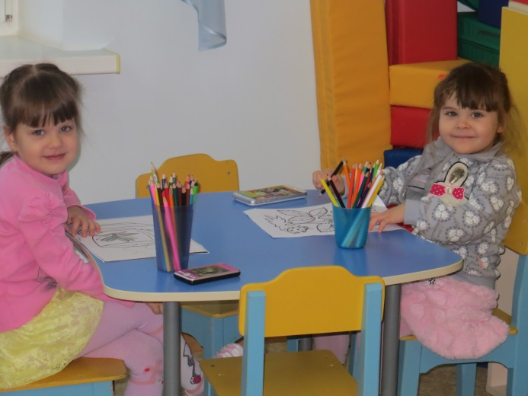
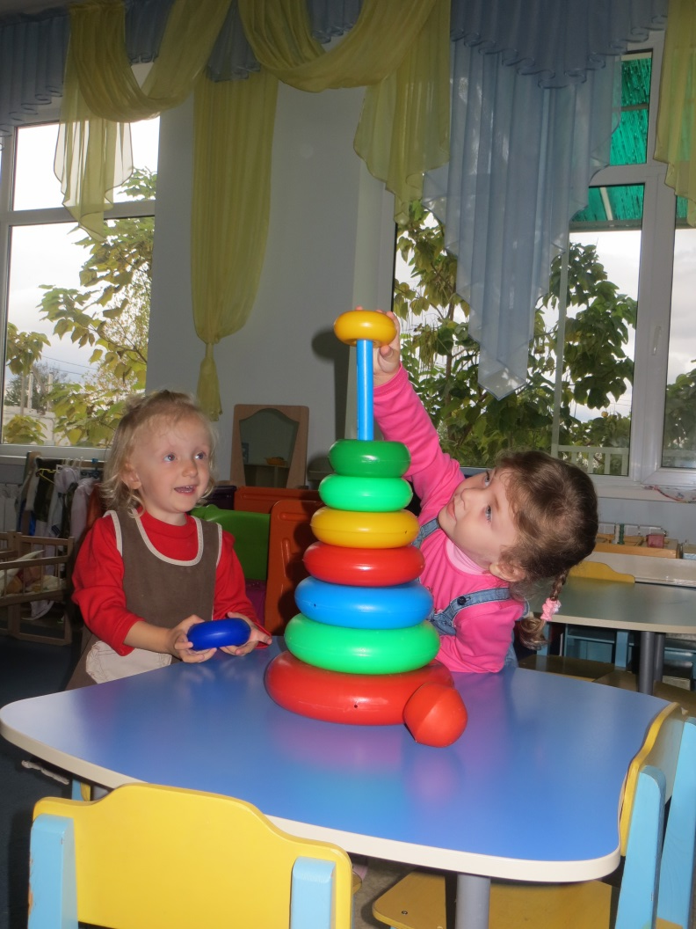
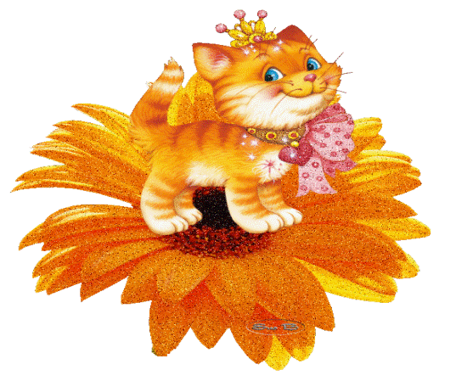

Slide 20
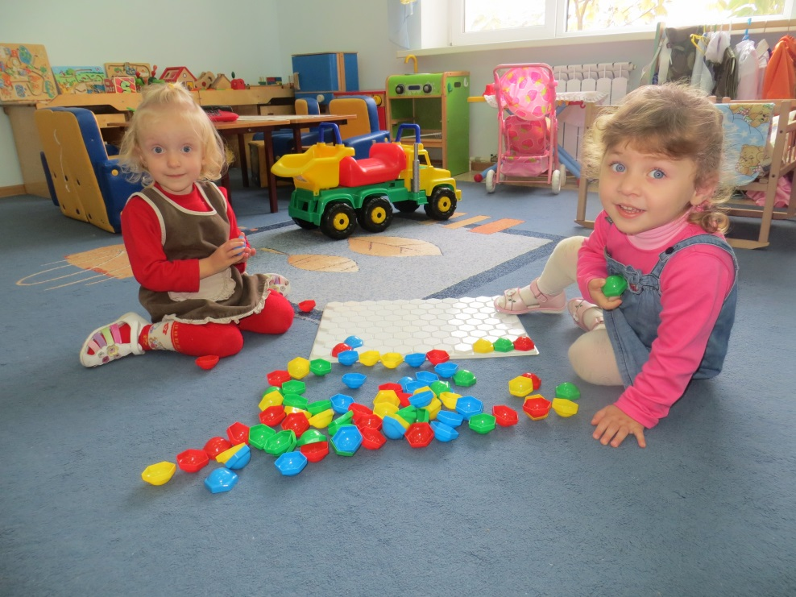
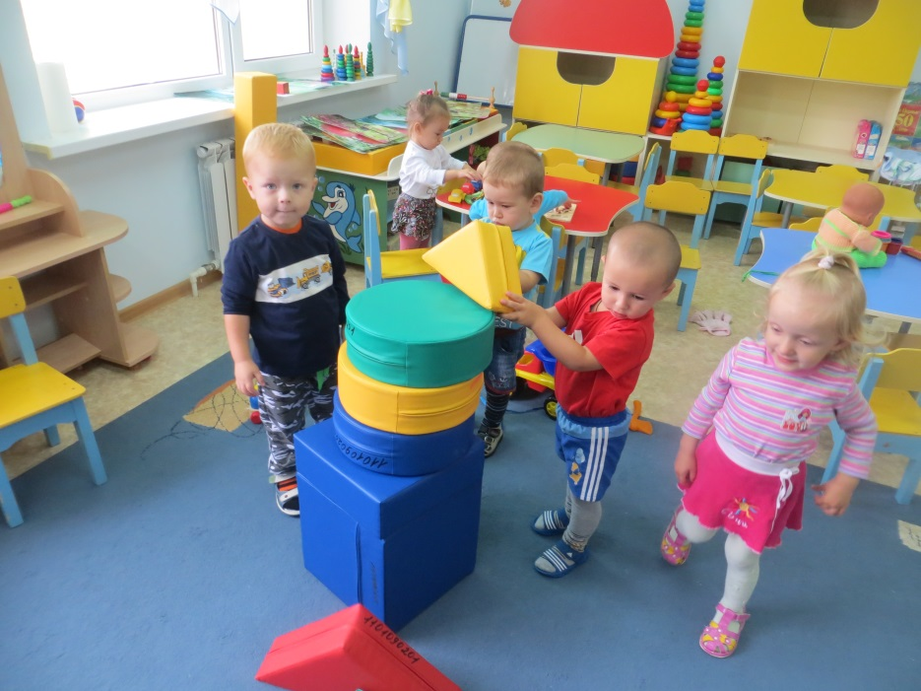
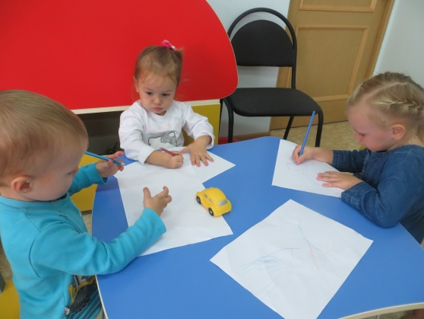

Slide 21
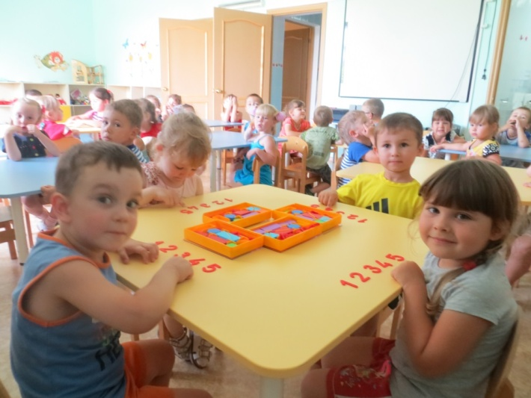
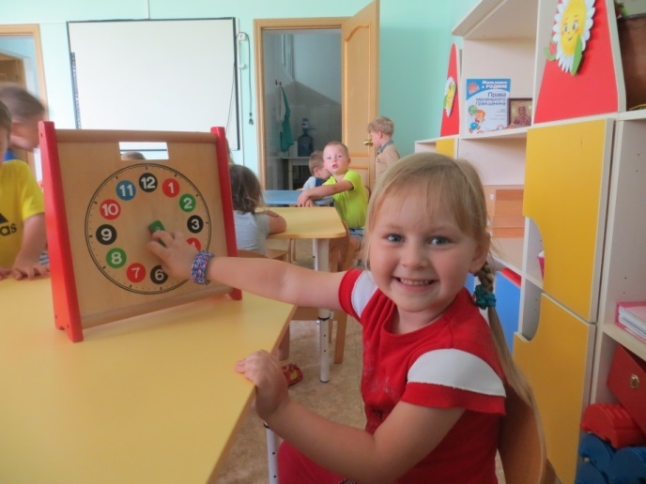
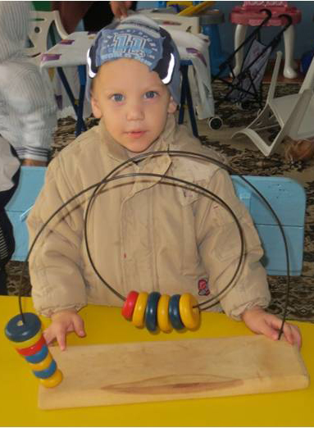
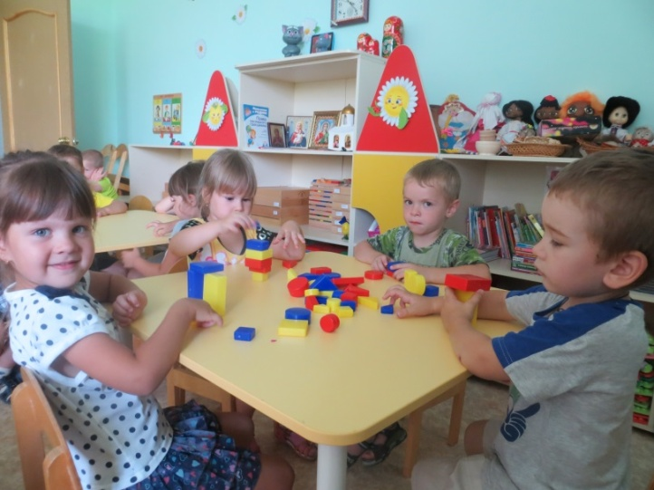
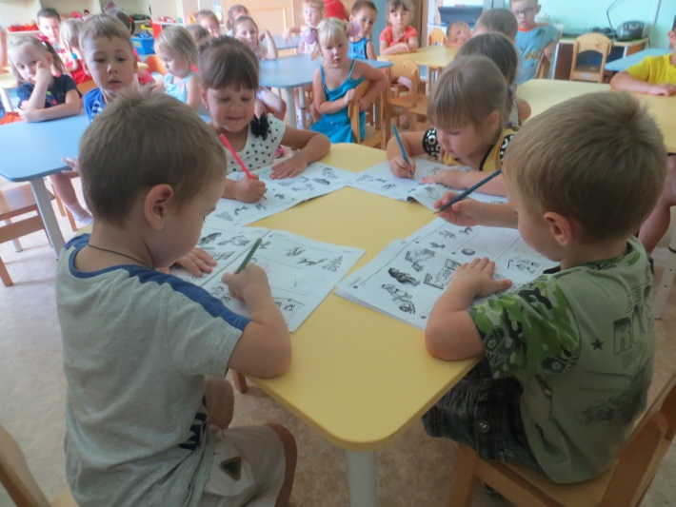

Slide 22
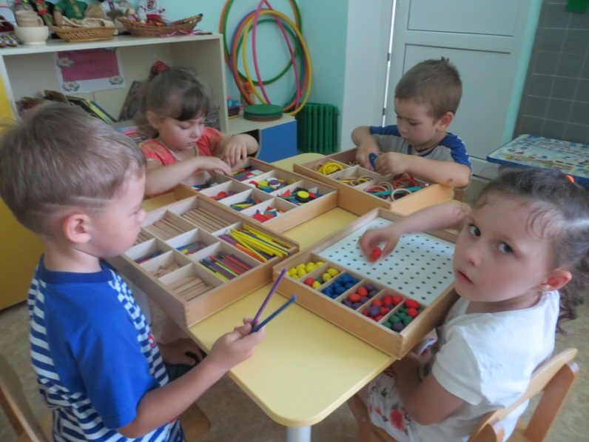
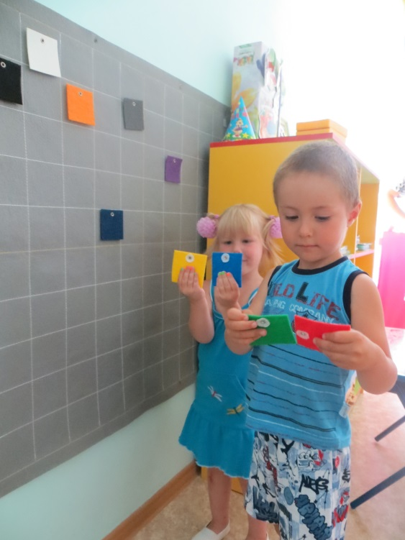
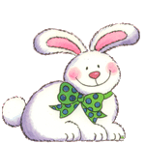
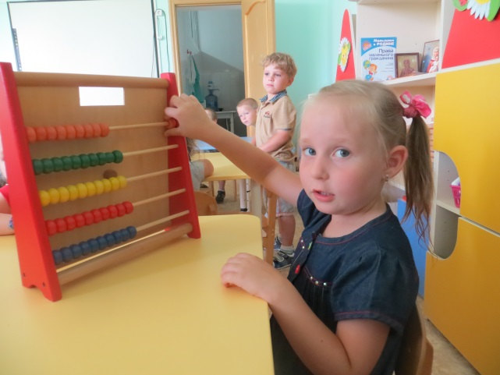

Slide 23

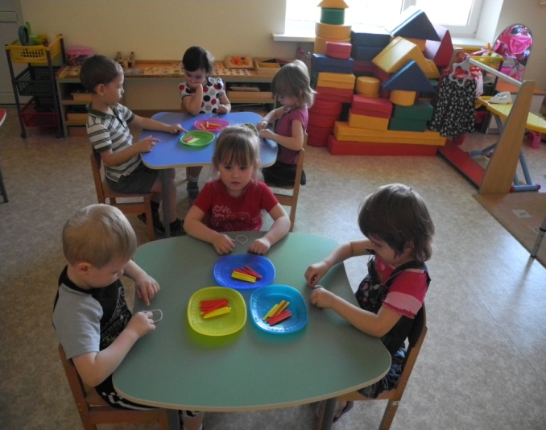

Slide 24





ПРЕДМЕТНО-ИГРОВАЯ СРЕДА

